Slide 2
Światowy Dzień Kota (World Cat Day)-ma podkreślić znaczenie kotów w życiu człowieka i uwrażliwić ludzi na często trudny koci los.

Slide 3
Nie wszystkie koty mają to szczęście, że posiadają rodzinę. Dużo z nich ciągle poszukuje swojego domu.

Slide 4
Na adopcję czekają:
Beza, Kleks, Kiala, Dolar, oraz wiele innych wspaniałych kotów. Poznaj kilka…

Slide 5
Dolar
I a 4 –month- old brave and curious kitten. He sleeps well all night long and play beautifully with his siblings. Call 604-952-581

Slide 6
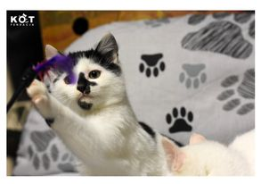
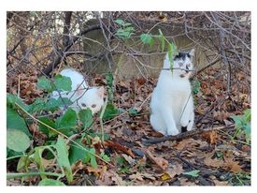
Beza and Kleks
Were born in the forest. They are afraid of dogs. The white kitten is suffered from injured paws and the black is healthy. ~Contact by Karolina Ząbek~

Slide 7
Kiala
Is just a kitten found on the street. She gets along with other cats and enjoys their company. She lives in Warsaw. Call: 604-952-581

Slide 8
Adoptuj- nie kupuj!

Slide 9
„Kotom bez trudu udaje się to, co nie jest dane człowiekowi- iść przez życie nie czyniąc hałasu.”

Slide 10
Przygotowane przez uczniów ze Szkolnego Koła Przyjaciół Zwierząt z klasy 3Hp: Jakuba Prokopczuka, Julię Nermer i Karolinę Ząbek.
Informacje o kotach i zdjęcia w prezentacji są z strony: https://adopciaki.pl/

